Slide 1

磁特性综合实验
大学物理实验1
深圳大学物理实验教学中心 2022.3

Slide 2
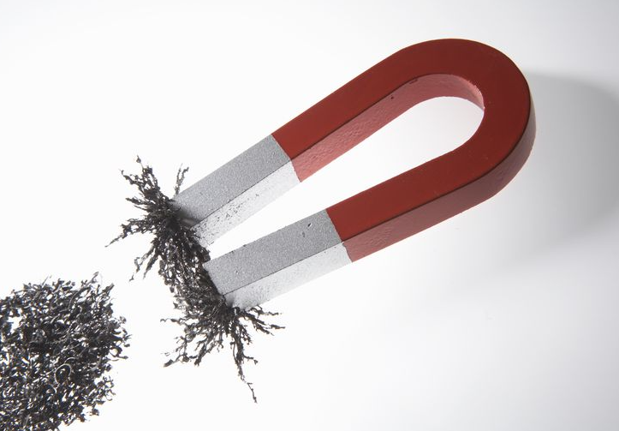
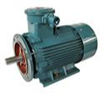
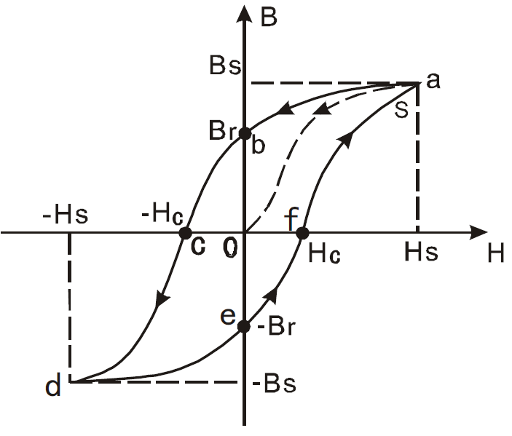
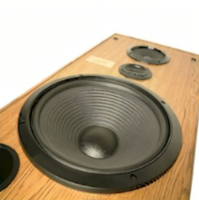
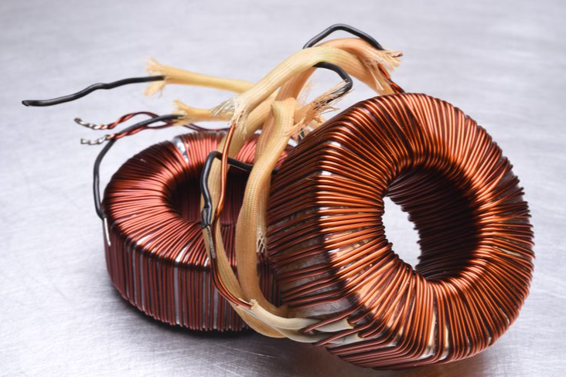
背景介绍
磁性材料应用广泛，从常用的永久磁铁、变压器铁芯到录音、录像、计算机存储用的磁带、磁盘等都采用磁性材料。磁滞回线和基本磁化曲线反映了磁性材料的主要特征。通过实验研究这些性质不仅能掌握用示波器观察磁滞回线以及基本磁化曲线的基本测绘方法，而且能从理论和实际应用上加深对材料磁特性的认识。

Slide 3
一 实验目的
掌握磁滞、磁滞回线和磁化曲线的概念，加深对磁性材料的主要物理量的理解，如矫顽力、剩磁和磁导率。
学会用示波法测绘基本磁化曲线和磁滞回线。
比较不同频率下磁滞回线的区别，并确定在某一频率下的饱和磁感应强度B_{s}、剩磁B_{r}和矫顽力H_{c}的数值。

Slide 4
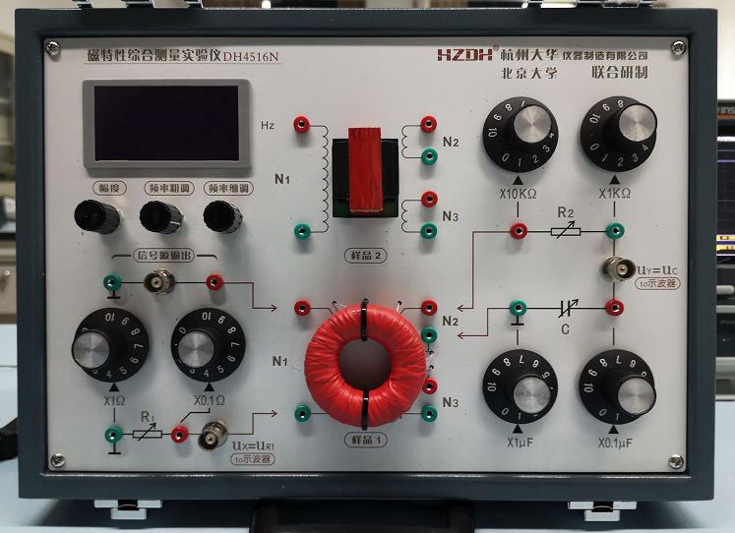
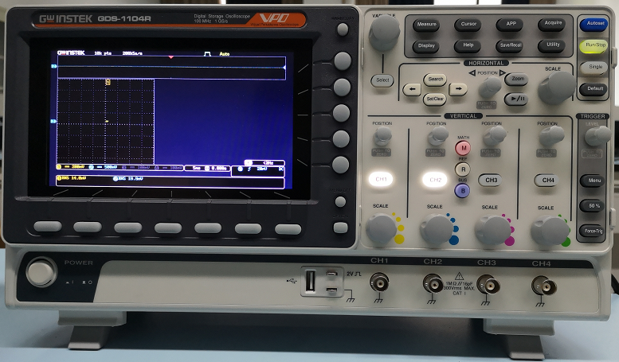
二 实验仪器
DH4516N磁特性综合实验测试仪、示波器——本质是变压器
GDS1104R数字示波器
Variable
Cursor(读数)
Acquire(XY合成)

Slide 5
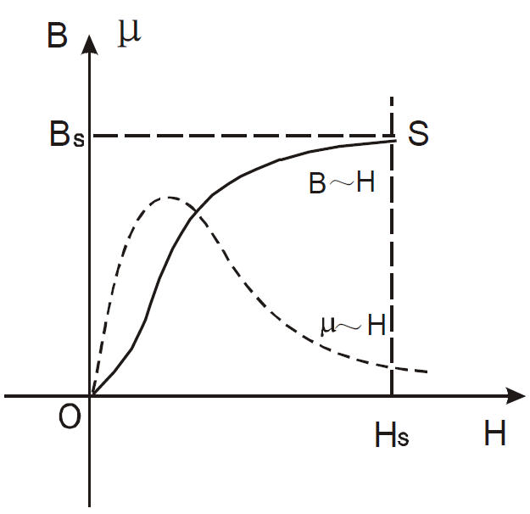

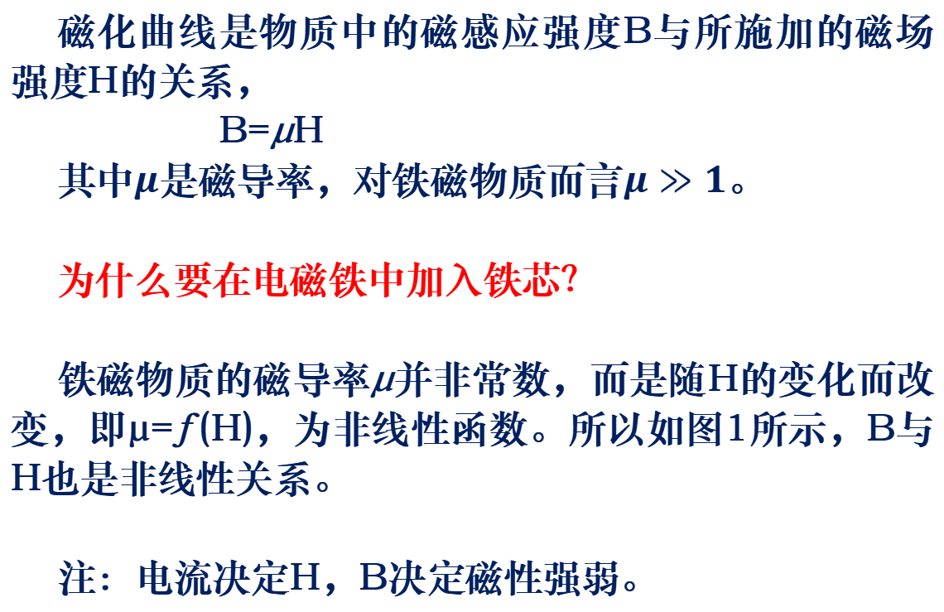
三 实验原理/3.1磁化曲线
磁化曲线是物质中的磁感应强度B与所施加的磁场强度H的关系，
B=μH
其中$μ$是磁导率，对铁磁物质而言$μ≫1$。
为什么要在电磁铁中加入铁芯？
铁磁物质的磁导率μ并非常数，而是随H的变化而改变，即μ=ƒ(H)，为非线性函数。所以如图1所示，B与H也是非线性关系。
注：电流决定H，B决定磁性强弱。
图1 磁化曲线和$μ\sim H$曲线

Slide 6
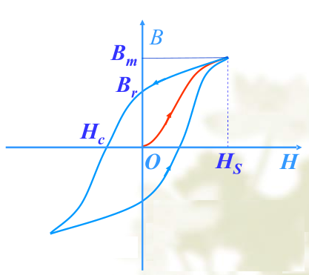




三 实验原理/3.2磁滞回线
磁滞：磁化过程不可逆，B的变化始终落后于H变化——磁畴变化需要克服阻力，产生热；热力学过程是不可逆的。
剩磁：磁化场撤消，H=0时，磁感应强度仍然保持一定数值B=Br称为剩磁。
矫顽磁力：使磁感应强度B减少到0，必须加上一个反向磁场H=Hc时（图2上的c点）。图2中的的bc段曲线为退磁曲线，Hc为矫顽磁力。
磁滞回线：如图2所示，当H按O → Hs → O → -Hc → -Hs → O → Hc → Hs 的顺序变化时，B相应O → Bs → Br → O → -Bs → -Br → O → Bs 顺序变化。图中的Oa段曲线称起始磁化曲线（如何获得？），所形成的封闭曲线abcdefa称为磁滞回线。

Slide 7
三 实验原理/3.2磁滞回线

Slide 8
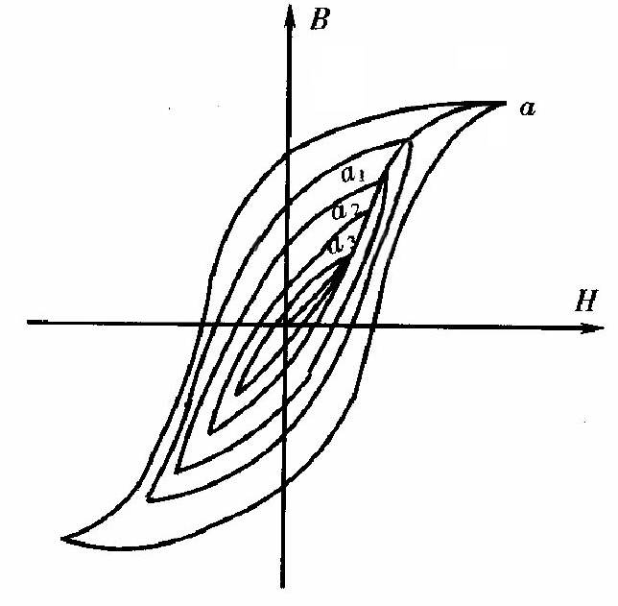


三 实验原理/3.2磁滞回线
把图3中原点O和各个磁滞回线的顶点a1,a2，…a所连成的曲线，称为铁磁性材料的基本磁化曲线。
由于铁磁材料磁化过程的不可逆性及具有剩磁的特点，在测定磁化曲线和磁滞回线时，必须将铁磁材料预先退磁，以保证外加磁场H=0，B=0；退磁方法：逐渐减少磁化电流，直到B和H都减小为零。
退磁原理？
图3 基本磁化曲线$aa_{1}a_{2}a_{3}$
注意：基本磁化曲线不同于起始磁化曲线

Slide 9
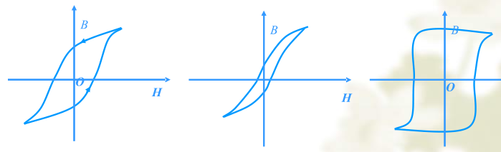
磁性材料可分为顺磁质、抗磁质、铁磁质等。
铁磁材料可分为硬磁和软磁两大类，区别在于Hc不同。

Slide 10
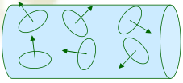
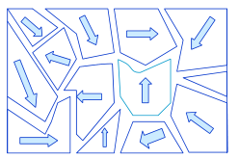
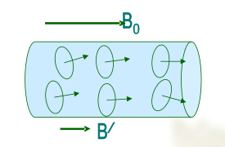
一般材料的磁化原理
铁磁质的磁化原理
无外磁场时
具有“磁畴”，磁化不是线性、单值的
有外磁场时

Slide 11
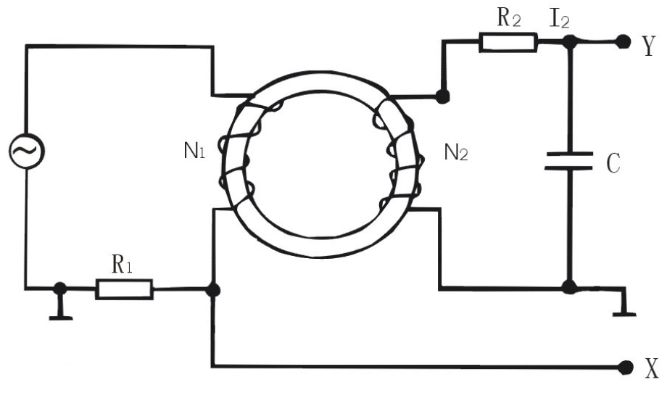
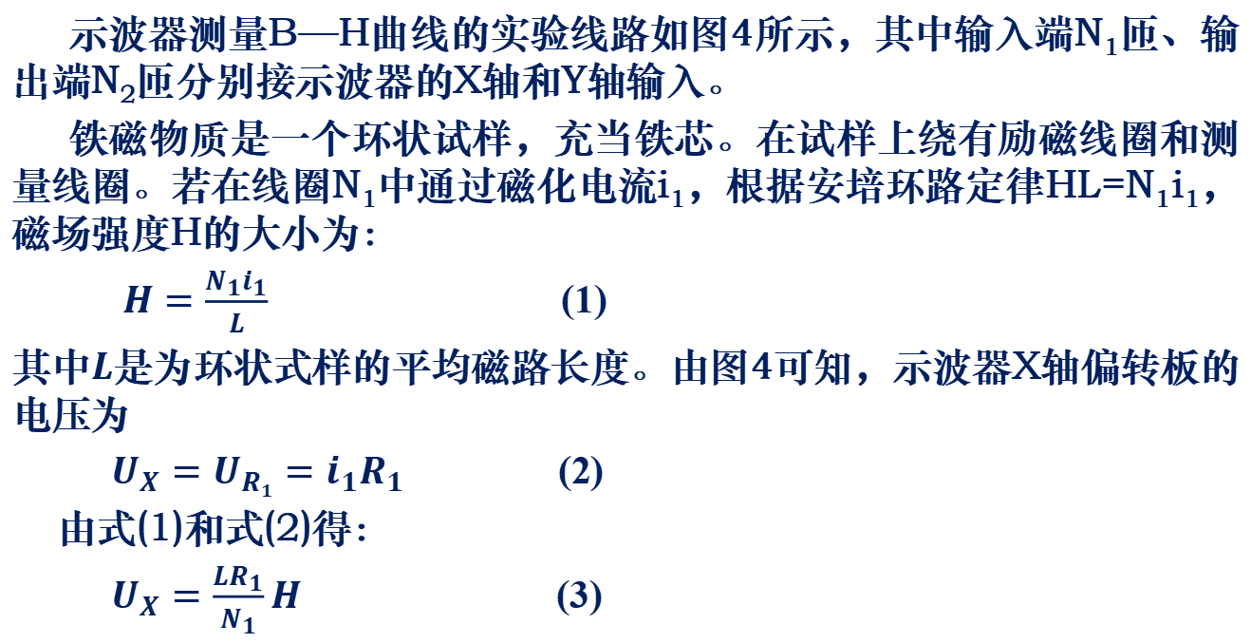
三 实验原理/3.3 示波器测量B-H曲线的原理
示波器测量B—H曲线的实验线路如图4所示，其中输入端N₁匝、输出端N₂匝分别接示波器的X轴和Y轴输入。
铁磁物质是一个环状试样，充当铁芯。在试样上绕有励磁线圈和测量线圈。若在线圈N₁中通过磁化电流i₁，根据安培环路定律HL=N₁i₁，磁场强度H的大小为：
$H=\frac{N_{1}i_{1}}{L}$ (1)
其中$L$是为环状式样的平均磁路长度。由图4可知，示波器X轴偏转板的电压为
$U_{X}=U_{R1}=i_{1}R_{1}$ (2)
由式(1)和式(2)得：
$U_{X}=\frac{LR_{1}}{N_{1}}H$ (3)
利用电流，建立起输入端电压与H的关系
图4 B—H曲线的实验线路

Slide 12
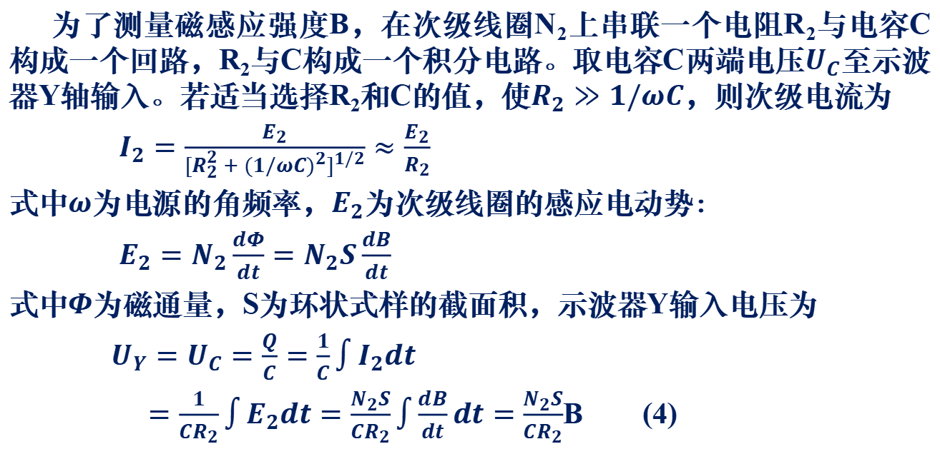
三 实验目的/3.3 示波器测量B-H曲线的原理
为了测量磁感应强度B，在次级线圈N₂上串联一个电阻R₂与电容C构成一个回路，R₂与C构成一个积分电路。取电容C两端电压$U_{C}$至示波器Y轴输入。若适当选择R₂和C的值，使$R_{2}≫1/ωC$，则次级电流为
$I_{2}=\frac{E_{2}}{{{[R}_{2}^{2}+{(1/ωC)}^{2}]}^{1/2}}≈\frac{E_{2}}{R_{2}}$
式中$ω$为电源的角频率，$E_{2}$为次级线圈的感应电动势：
$E_{2}=N_{2}\frac{dΦ}{dt}=N_{2}S\frac{dB}{dt}$
式中$Φ$为磁通量，S为环状式样的截面积，示波器Y输入电压为
$U_{Y}=U_{C}=\frac{Q}{C}=\frac{1}{C}\int{I_{2}dt}$
$=\frac{1}{CR_{2}}\int{E_{2}dt}=\frac{N_{2}S}{CR_{2}}\int{\frac{dB}{dt}dt}=\frac{N_{2}S}{CR_{2}}$B (4)
图4 B—H曲线的实验线路
利用电容充电电荷，建立起输出端电压与B的关系

Slide 13
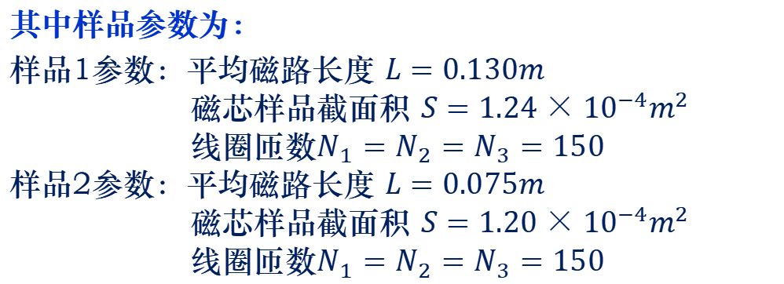
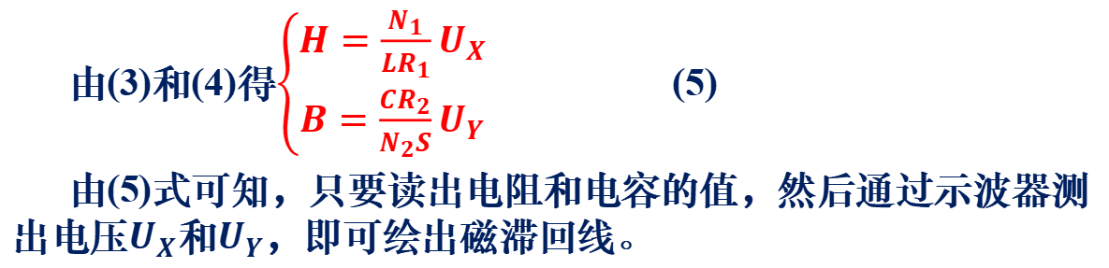
三 实验目的/3.3 示波器测量B-H曲线的原理
由(3)和(4)得$\left\{\begin{aligned}H=\frac{N_{1}}{LR_{1}}U_{X} \\ B=\frac{CR_{2}}{N_{2}S}U_{Y}\end{aligned}\right.$ (5)
由(5)式可知，只要读出电阻和电容的值，然后通过示波器测出电压$U_{X}$和$U_{Y}$，即可绘出磁滞回线。
其中样品参数为：
样品1参数：平均磁路长度 $L=0.130m$
磁芯样品截面积 $S=1.24×{10}^{−4}m^{2}$
线圈匝数$N_{1}=N_{2}=N_{3}=150$
样品2参数：平均磁路长度 $L=0.075m$
磁芯样品截面积 $S=1.20×{10}^{−4}m^{2}$
线圈匝数$N_{1}=N_{2}=N_{3}=150$
本实验只做样品2
（有兴趣的同学可以比较一下样品1和样品2的区别）

Slide 14
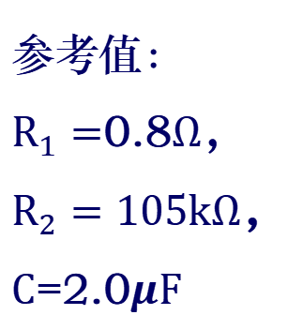
四 实验步骤/4.1 磁特性综合测量实验仪面板介绍
参考值：$R_{1}=$0.8$Ω，$
$R_{2}=105kΩ$，$C$=2.0$μF$

Slide 15
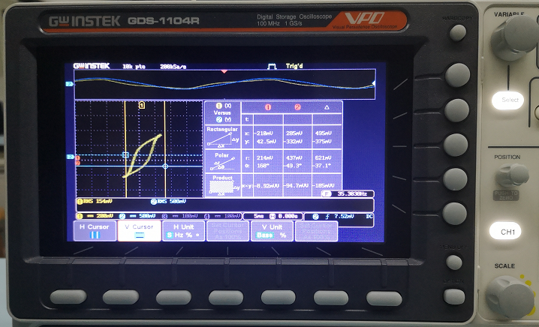

4.2示波器的操作
a)按Acquire键将模式改为xy。
b)按Cursor键两下出现坐标读取的横竖线，按H Cursor和V Cursor键对应的按钮选定某一组或两组坐标，再旋转Variable旋钮移动坐标读数。

Slide 16
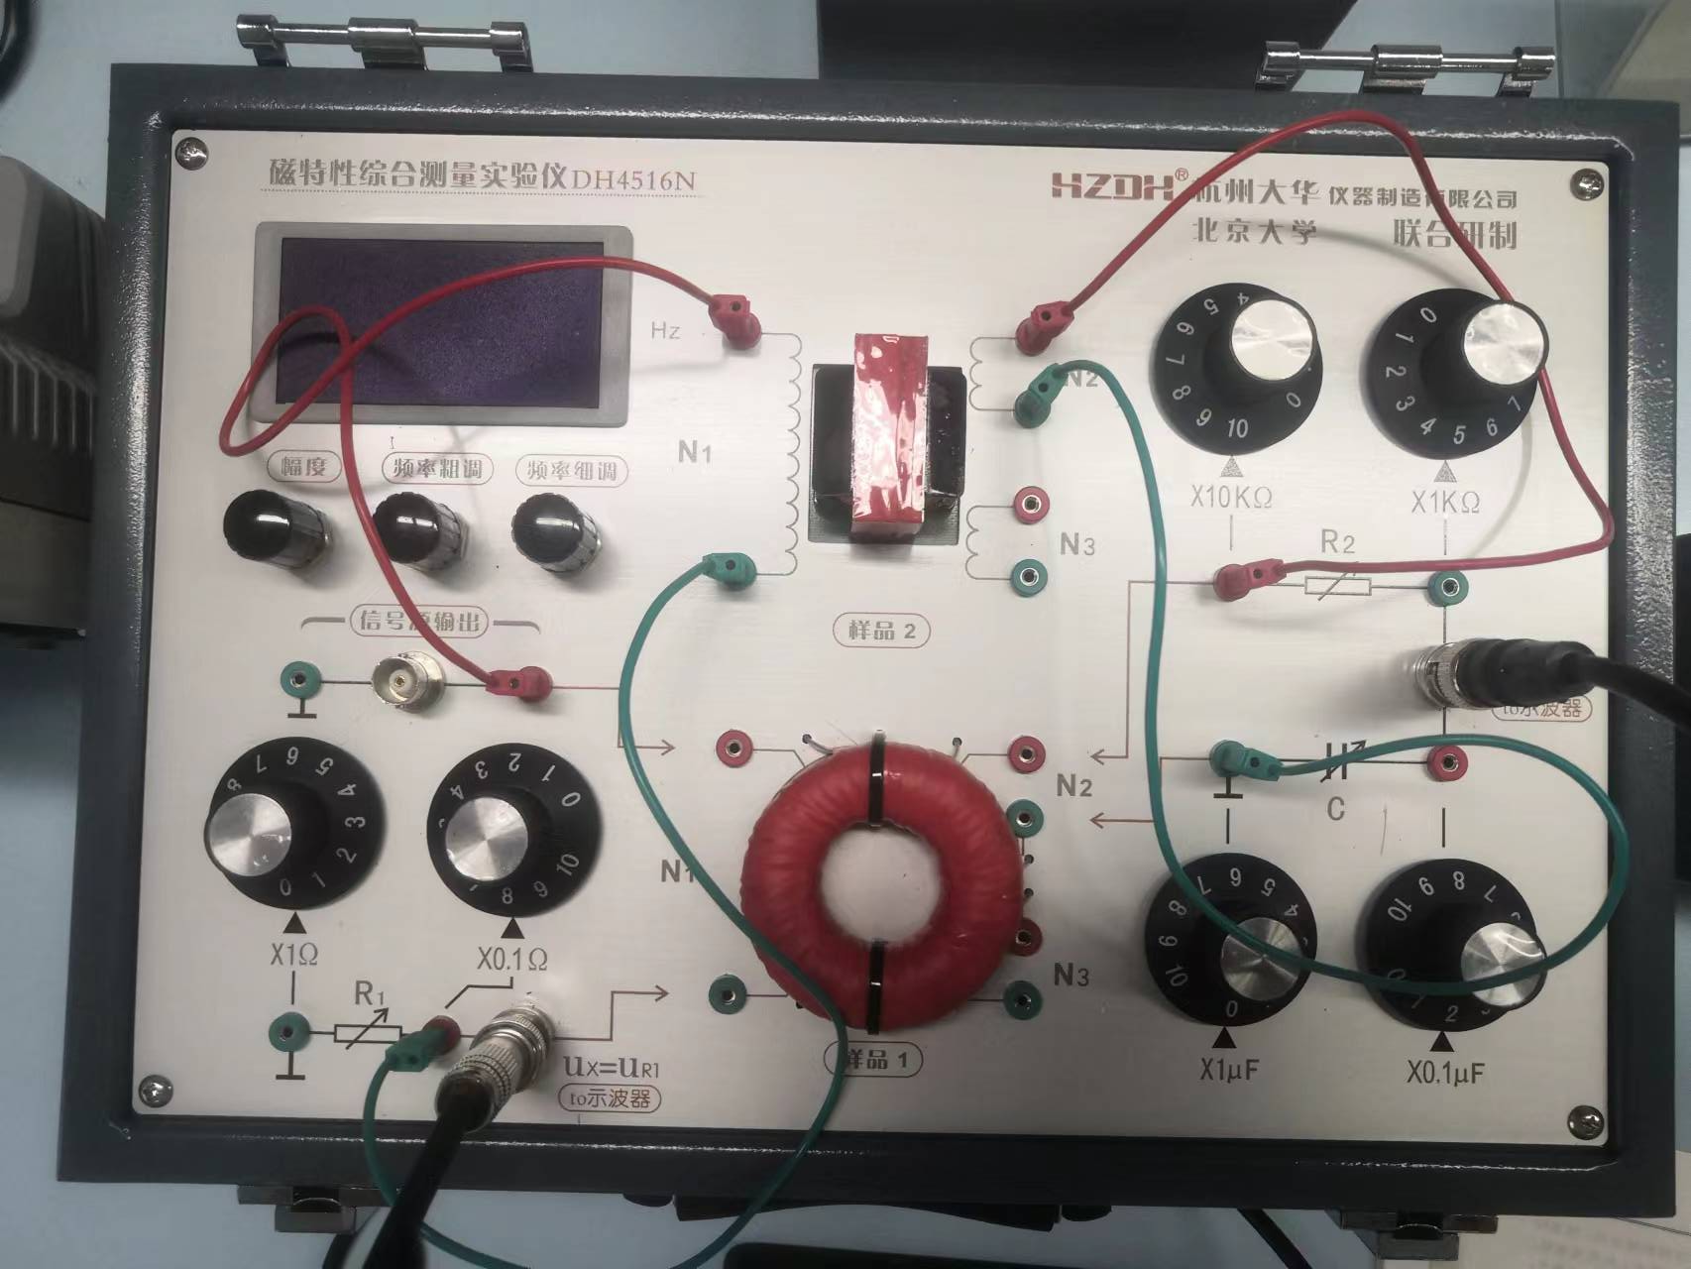
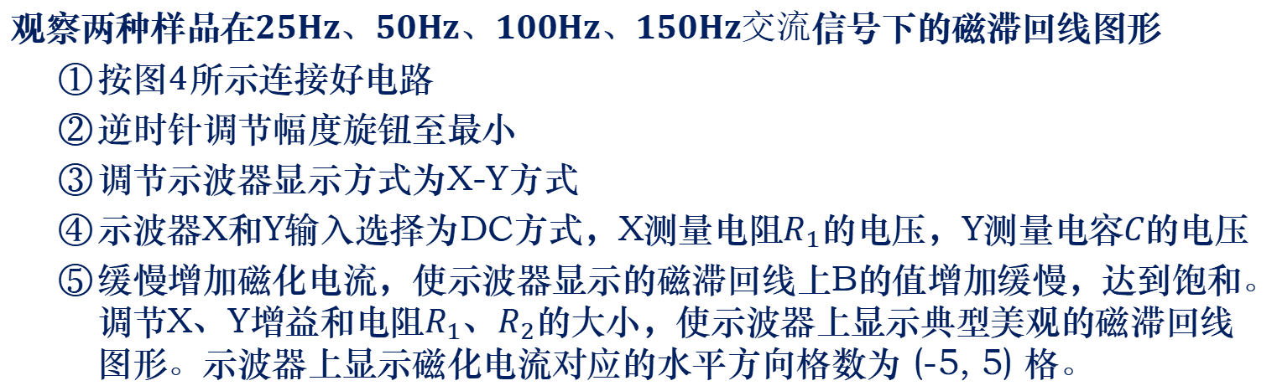
四 实验步骤/4.2 观察样品的磁滞回线
打开电源前，先将信号源输出幅度调节旋钮逆时针调到底，使信号输出最小。
注意：由于信号源、电阻R1和电容C的一端已经与地相连，所以不能与其他接线端相连接。否则会短路信号源、UR或UC，从而无法正确做出实验。
观察两种样品在$25Hz、50Hz、100Hz、150Hz交流$信号下的磁滞回线图形
按图4所示连接好电路
逆时针调节幅度旋钮至最小
调节示波器显示方式为X-Y方式
示波器X和Y输入选择为DC方式，X测量电阻$R_{1}$的电压，Y测量电容$C$的电压
缓慢增加磁化电流，使示波器显示的磁滞回线上B的值增加缓慢，达到饱和。调节X、Y增益和电阻$R_{1}$、$R_{2}$的大小，使示波器上显示典型美观的磁滞回线图形。示波器上显示磁化电流对应的水平方向格数为 (-5, 5) 格。
频率越高，相同幅度的磁滞回线包围面积越大

Slide 17
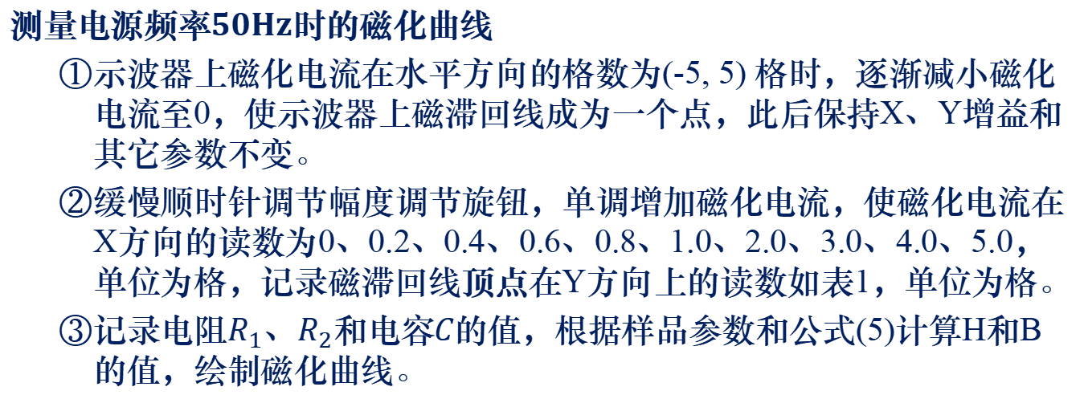
四 实验步骤/4.3 测量样品的磁化曲线
测量电源频率$50Hz$时的磁化曲线
示波器上磁化电流在水平方向的格数为(-5, 5) 格时，逐渐减小磁化电流至0，使示波器上磁滞回线成为一个点，此后保持X、Y增益和其它参数不变。
缓慢顺时针调节幅度调节旋钮，单调增加磁化电流，使磁化电流在X方向的读数为0、0.2、0.4、0.6、0.8、1.0、2.0、3.0、4.0、5.0，单位为格，记录磁滞回线顶点在Y方向上的读数如表1，单位为格。
记录电阻$R_{1}$、$R_{2}$和电容$C$的值，根据样品参数和公式(5)计算H和B的值，绘制磁化曲线。
序号 | 1 | 2 | 3 | 4 | 5 | 6 | 7 | 8 | 9 | 10 | 11 | 12
X/格 | 0.00 | 0.20 | 0.40 | 0.60 | 0.80 | 1.00 | 1.50 | 2.00 | 2.50 | 3.00 | 4.00 | 5.00
H/(A/m)
Y/格 | 0 | 0.40 | 1.00 | 2.40 | 2.80 | 3.20 | 3.50 | 360 | 3.80 | 3.90 | 3.95 | 4.00
B/mT
表1 磁化曲线数据记录

Slide 18
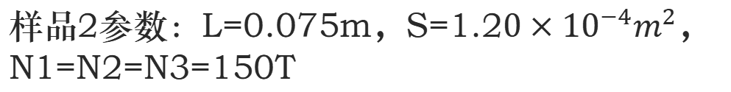
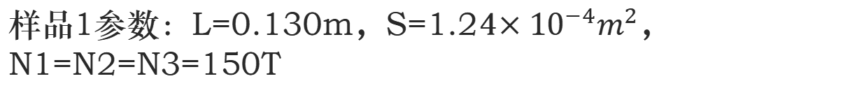
四 实验步骤/4.3 测量样品的磁化曲线
样品1参数：L=0.130m，S=1.24$×{10}^{−4}m^{2}$，N1=N2=N3=150T
样品2参数：L=0.075m，S=1.2$0×{10}^{−4}m^{2}$，N1=N2=N3=150T

Slide 19

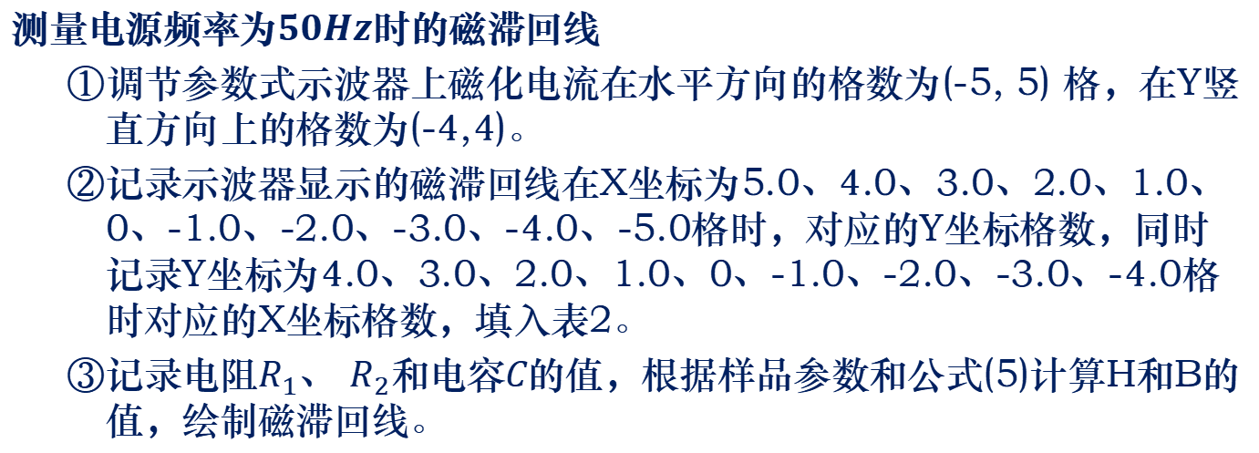
四 实验步骤/4.4 测量样品的磁滞回线
测量电源频率为$50Hz$时的磁滞回线
调节参数式示波器上磁化电流在水平方向的格数为(-5, 5) 格，在Y竖直方向上的格数为(-4,4)。
记录示波器显示的磁滞回线在X坐标为5.0、4.0、3.0、2.0、1.0、0、-1.0、-2.0、-3.0、-4.0、-5.0格时，对应的Y坐标格数，同时记录Y坐标为4.0、3.0、2.0、1.0、0、-1.0、-2.0、-3.0、-4.0格时对应的X坐标格数，填入表2。
记录电阻$R_{1}$、 $R_{2}$和电容$C$的值，根据样品参数和公式(5)计算H和B的值，绘制磁滞回线。
记录每次测量对应的电阻和电容的值，
比如$R_{1}=5Ω$、 $R_{2}=30KΩ，C=5μF$

Slide 20
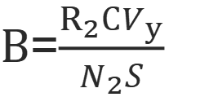
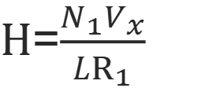
四 实验步骤/4.4 测量样品的磁滞回线
X/格 | H(A/m) | Y/格 | B/mT | X/格 | H(A/m) | Y/格 | B/mT
5.00 |  | 4.00 |  | -5.00 |  | -4.00
4.00 |  | 3.90 |  | -4.00 |  | -3.90
3.00 |  | 3.80 |  | -3.00 |  | -3.80
2.00 |  | 3.60 |  | -2.00 |  | -3.60
1.00 |  | 3.40 |  | -1.00 |  | -3.40
0.60 |  | 3.00 |  | -0.60 |  | -3.00
0.20 |  | 2.00 |  | -0.20 |  | -2.00
0.00 |  | 1.00 |  | 0 |  | -1.00
-0.20 |  | 0 |  | 0.20 |  | 0.00
-0.40 |  | -1.00 |  | 0.40 |  | 1.00
-0.60 |  | -2.00 |  | 0.60 |  | 2.00
-0.90 |  | -3.00 |  | 0.90 |  | 3.00
-1.00 |  | -3.20 |  | 1.00 |  | 3.20
-2.00 |  | -3.55 |  | 2.00 |  | 3.55
-3.00 |  | -3.75 |  | 3.00 |  | 3.75
-4.00 |  | -3.85 |  | 4.00 |  | 3.85
-5.00 |  | -4.00 |  | 5.00 |  | 4.00
表2 磁滞回线数据记录
$H$=$\frac{N_{1}V_{x}}{LR_{1}}$
$B$=$\frac{R_{2}CV_{y}}{N_{2}S}$

Slide 21
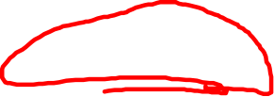
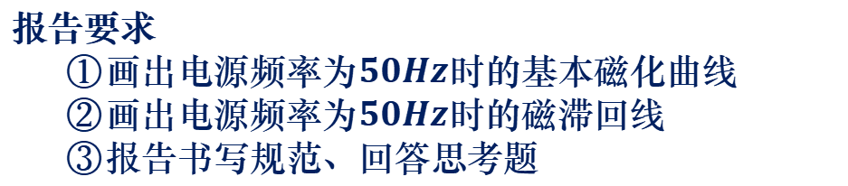
五 报告要求
报告要求
画出电源频率为$50Hz$时的基本磁化曲线
画出电源频率为$50Hz$时的磁滞回线
报告书写规范、回答思考题
思考题
磁性综合实验思考题：
从定义和量纲两个方面，简述磁场强度H和磁感应强度B的区别与联系。
本实验使用的交变电流在磁滞回线中体现在哪里？如果频率无限小结果会怎样？
从测得的磁滞回线阐述磁导率随磁场的变化规律，并说明不同的电阻、电容值对磁导率的影响。

Slide 22
